Slide 1


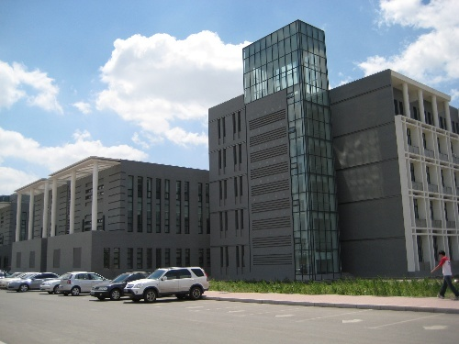
人工智能基础
第5章 对抗搜索
授课教师：吕 帅
2020.09
计算机科学与技术学院

Slide 2
目录
1. 博弈
2. 博弈中的优化决策
3. α-β剪枝
4. 实时决策
5. 随机博弈
Notes:
项目名称，依托学科和实验室，单独一页

Slide 3
1. 博弈
对抗搜索——博弈
  竞争环境：每个Agent的目标之间是冲突的
  狭义理解，人工智能中的博弈，通常指在完全可观察的环境中，两个Agent轮流执行确定性动作的零和博弈
  博弈问题通常难于求解，只能在无法得到最优决策的情况下进行决策
    国际象棋，平均分支因子约为35，一盘棋一般每个玩家走50步，搜索树大约有35¹⁰⁰或10¹⁵⁴个结点，搜索图大约有10⁴⁰个结点
Notes:
项目名称，依托学科和实验室，单独一页

Slide 4
1. 博弈
二人博弈
  两名玩家：MAX先手，MIN后手
  S₀：初始状态
  Player(s)：状态s对应的下棋玩家
  Actions(s)：状态s的可选动作集
  Result(s,a)：转移模型，下棋动作的结果
  Terminal-Test(s)：状态s满足终止测试，游戏结束
  Utility(s,p)：玩家p在终止状态s的效用函数值
Notes:
项目名称，依托学科和实验室，单独一页

Slide 5

1. 博弈
例. 井字棋游戏
  一个3×3的棋盘，共9个位置
  两名玩家轮流在空位置填写X或O，直到一名玩家的标记占领一行、一列、一条对角线或无空位置
  占领一行、一列、一条对角线的玩家获胜
Notes:
项目名称，依托学科和实验室，单独一页

Slide 6
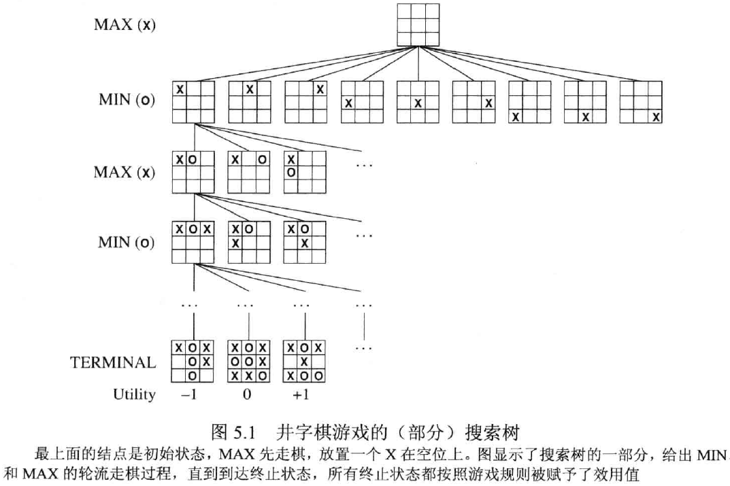
1. 博弈
例. 井字棋游戏的博弈搜索树
Notes:
项目名称，依托学科和实验室，单独一页

Slide 7
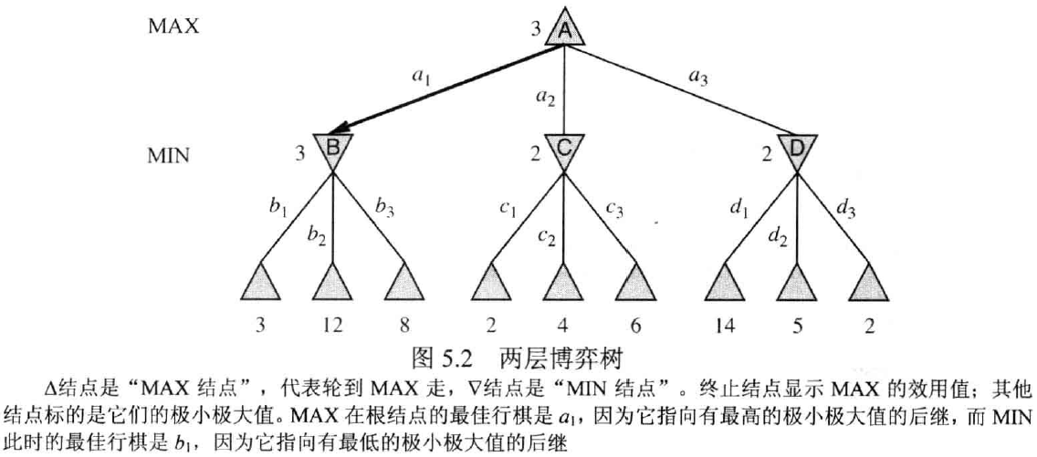
2. 博弈中的优化决策
例. 两层的博弈搜索树
Notes:
项目名称，依托学科和实验室，单独一页

Slide 8
2. 博弈中的优化决策
MinMax(s)=
  Utility(s)，s为终止状态
  Max_{a in Actions(s)}MinMax(Result(s,a))，s为MAX结点
  Min_{a in Actions(s)}MinMax(Result(s,a))，s为MIN结点
Notes:
项目名称，依托学科和实验室，单独一页

Slide 9
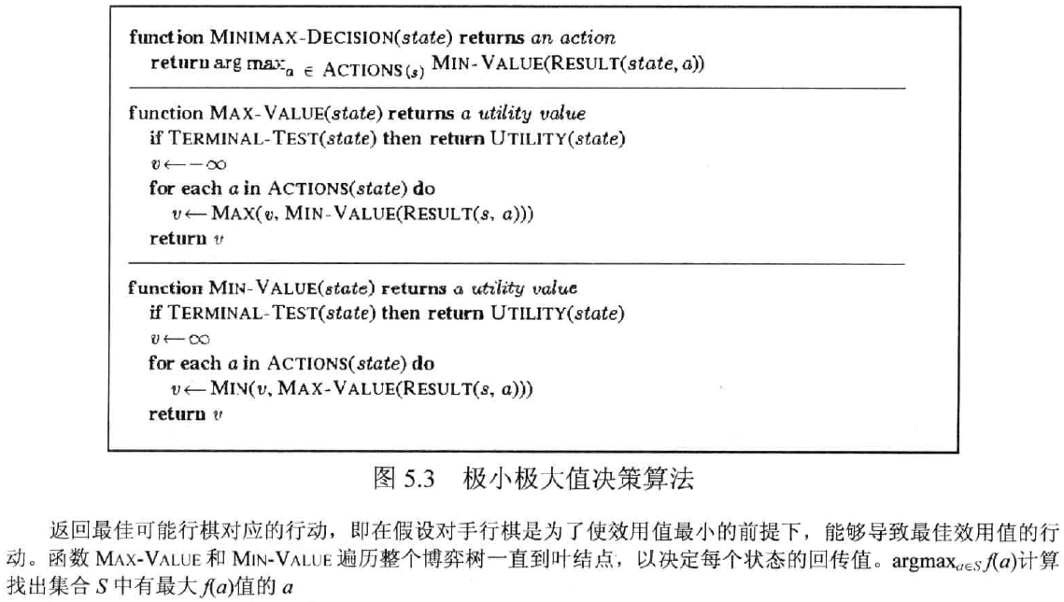
2. 博弈中的优化决策
Notes:
项目名称，依托学科和实验室，单独一页

Slide 10
2. 博弈中的优化决策
极小极大算法
  m为搜索树的最大深度，b为平均分支因子
  时间复杂度：O(b^{m})
  空间复杂度
    一次性生成所有后继结点：O(bm)
    每次生成一个后继结点：O(m)
  缺点：需要自下而上遍历博弈搜索树
Notes:
项目名称，依托学科和实验室，单独一页

Slide 11
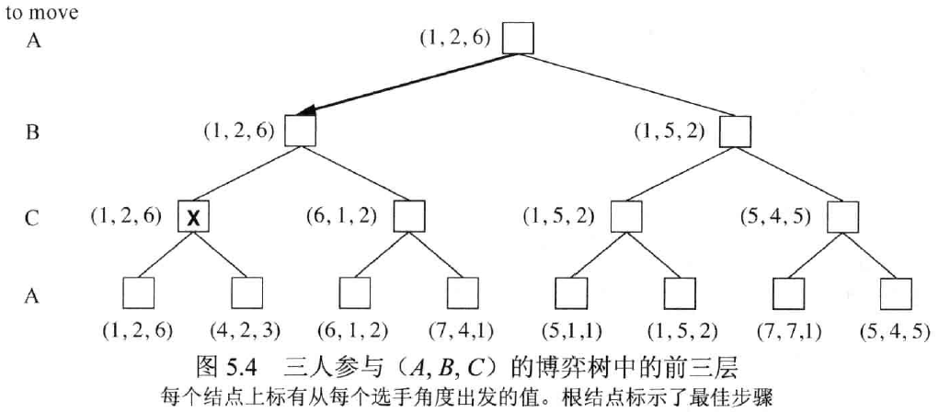
2. 博弈中的优化决策
例. 多人博弈
Notes:
项目名称，依托学科和实验室，单独一页

Slide 12
2. 博弈中的优化决策
多人博弈通常会涉及在玩家之间建立联盟的情况
  随着游戏的进行，联盟不断建立或解散
  可能同时存在对抗和协作
Notes:
项目名称，依托学科和实验室，单独一页

Slide 13
3. α-β剪枝
例. 两层的博弈搜索树
Notes:
项目名称，依托学科和实验室，单独一页

Slide 14
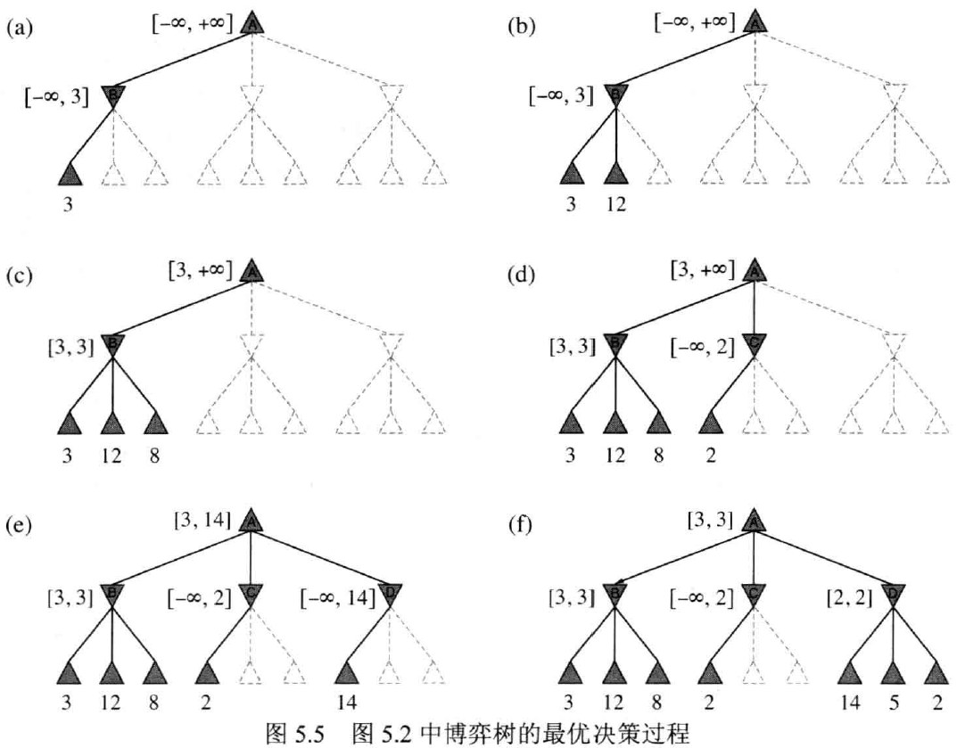
3. α-β剪枝
Notes:
项目名称，依托学科和实验室，单独一页

Slide 15
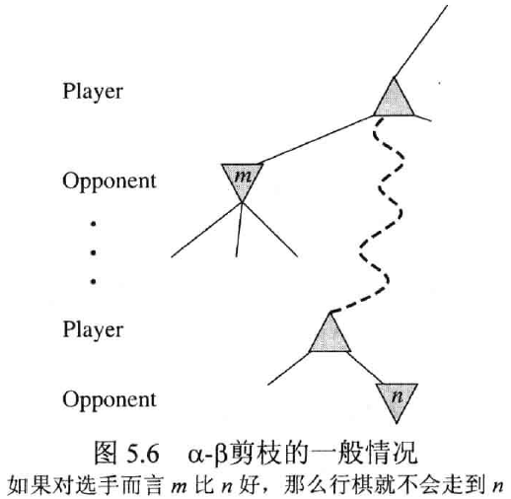
3. α-β剪枝
α-β剪枝的一般情况
Notes:
项目名称，依托学科和实验室，单独一页

Slide 16
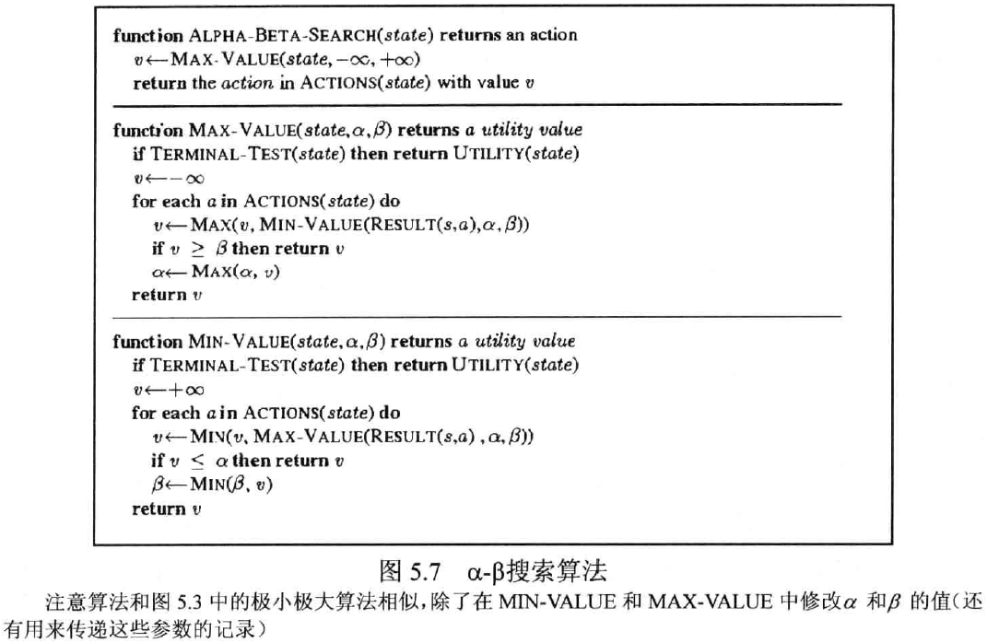
3. α-β剪枝
系统化搜索的全局搜索
Notes:
项目名称，依托学科和实验室，单独一页

Slide 17
4. 实时决策
博弈搜索通常要求在合理的时间范围内行棋，需要增加博弈搜索树的深度限制
H-MinMax(s,d)=
  Eval(s)，Cutoff-Test(s,d)
  Max_{a in Actions(s)}H-MinMax(Result(s,a),d+1)，s为MAX结点
  Min_{a in Actions(s)}H-MinMax(Result(s,a),d+1)，s为MIN结点
Notes:
项目名称，依托学科和实验室，单独一页

Slide 18
4. 实时决策
好的评估函数Eval
  评估函数对终止状态的排序：获胜的评估值好于平局，平局的评估值好于落败
  评估函数的计算本身的时间开销不能太大
  对于非终止状态，评估函数值应与获胜几率密切相关
  实际应用中，通常采用特征的线性加权函数
    Eval(s)=w₁f₁(s)+w₂f₂(s)+…+w_{n}f_{n}(s)
Notes:
项目名称，依托学科和实验室，单独一页

Slide 19
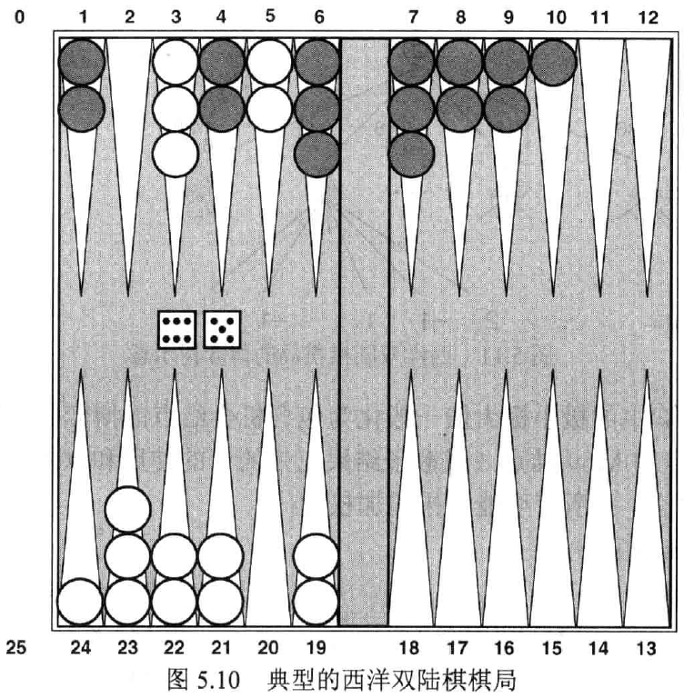
5. 随机博弈
例. 西洋双陆棋
Notes:
项目名称，依托学科和实验室，单独一页

Slide 20
5. 随机博弈
例. 西洋双陆棋
  黑方和白方各15枚棋子，轮流交替行棋
  根据所掷两枚骰子的点数，移动己方棋子
    可以按照点数分别移动两枚棋子或一枚棋子
    一个据点无对方棋子或只有一枚对方棋子时，己方棋子进入后，对方棋子放回起点重新开始
    一个据点有多枚对方棋子时，己方棋子不能进入
  目标：己方棋子全部移出棋盘
Notes:
项目名称，依托学科和实验室，单独一页

Slide 21
5. 随机博弈
例. 西洋双陆棋
  当前格局，白方掷骰子的点数为：5和6
  4种合法移动：
    5-10，5-11
    5-10，10-16
    5-11，11-26
    5-11，19-24
Notes:
项目名称，依托学科和实验室，单独一页

Slide 22
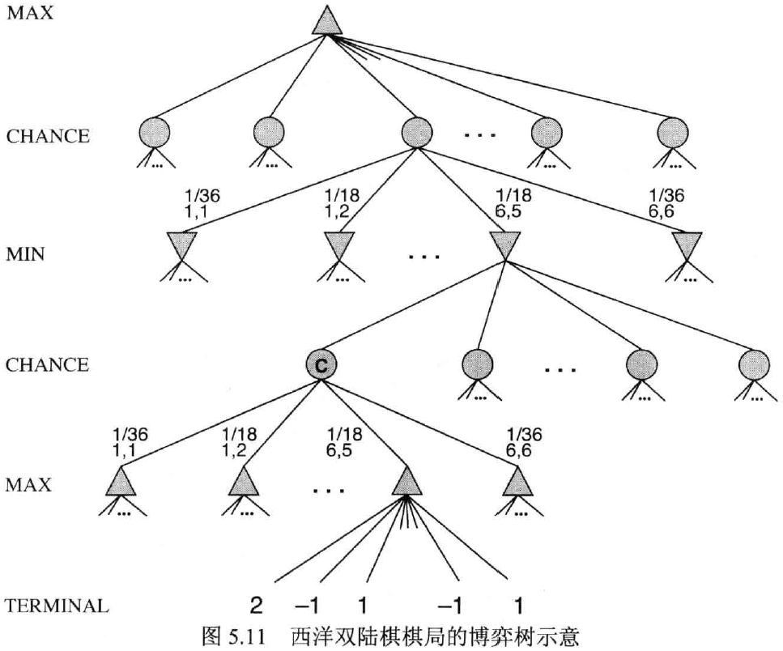
5. 随机博弈
系统化搜索的全局搜索
Notes:
项目名称，依托学科和实验室，单独一页

Slide 23
5. 随机博弈
例. 西洋双陆棋的博弈搜索树
  除了MAX和MIN结点，增加了CHANCE结点
  CHANCE结点的子节点代表可能的掷骰结果
ExpectMinMax(s)=
  Utility(s)，s为终止状态
  Max_{a}ExpectMinMax(Result(s,a))，s为MAX结点
  Min_{a}ExpectMinMax(Result(s,a))，s为MIN结点
  ∑_{r}P(r)ExpectMinMax(Result(s,r))，s为机会结点
Notes:
项目名称，依托学科和实验室，单独一页

Slide 24
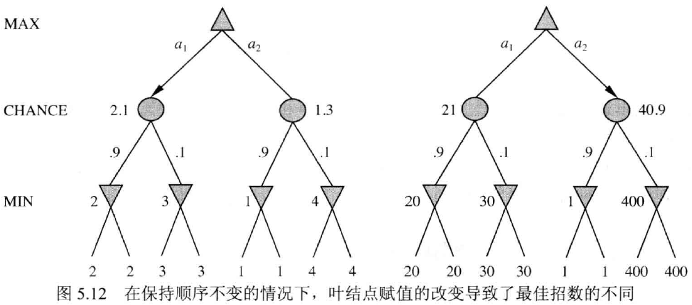
5. 随机博弈
随机博弈的评估函数
  叶结点的评估函数值为[1,2,3,4]，a₁是最佳行棋
  如果为[1,20,30,400]，a₂是最佳行棋
Notes:
项目名称，依托学科和实验室，单独一页

Slide 25
补充：博弈类游戏
国际象棋
西洋跳棋
奥赛罗（Othello）
西洋双陆棋
围棋
桥牌
拼字
Notes:
项目名称，依托学科和实验室，单独一页

Slide 26
补充：博弈竞赛
中国大学生计算机博弈大赛
  棋类10种：五子棋、六子棋、点格棋、苏拉卡尔塔棋、亚马逊棋、幻影围棋、不围棋、爱恩斯坦棋、军棋、海克斯棋
中国计算机博弈锦标赛
  棋类5种：中国象棋、围棋、国际跳棋（64格、100格）、藏族久棋
  牌类4种：二打一扑克、桥牌、德州扑克、麻将
具体规则：2020 年中国计算机博弈大赛程序册
Notes:
项目名称，依托学科和实验室，单独一页

